Slide 1
Муниципальное дошкольное образовательное автономное учреждение
«Детский сад № 18 Гнёздышко» комбинированного вида
г. Орск, ул. Васнецова, дом 23 «А»
Мастер-класс
«Интересные опыты с детьми»
«Развитие познавательных интересов
детей среднего дошкольного возраста через опытно-исследовательскую деятельность»
Подготовила: Лабутина Н.В.
воспитатель в.к.к.
Орск
2024

Slide 2
Актуальность
Китайская пословица гласит: «Расскажи — и я забуду, покажи — и я запомню, дай попробовать — и я пойму»
Основное достоинство детского экспериментирования заключается в том, что оно дает детям самостоятельно получать реальные представления о различных сторонах изучаемого объекта, о его взаимоотношениях с другими объектами и со средой обитания. В процессе экспериментирования идет обогащение памяти ребенка, активизируются его мыслительные процессы, так как постоянно возникает необходимость совершать операции анализа и синтеза, сравнения и классификации, обобщения и экстраполяции.
Необходимость делиться увиденным, формулировать обнаруженные закономерности и выводы стимулирует развитие речи. Дошкольникам присуще наглядно-действенное и наглядно-образное мышление, поэтому экспериментирование, как никакой другой вид деятельности соответствует этим возрастным особенностям. В дошкольном возрасте он является ведущим, а первые три года - практически единственным способом познания мира
Таким образом, я считаю, что детское экспериментирование как специально организованная деятельность способствует становлению целостной картины мира ребенка дошкольного возраста и основ культурного познания им окружающего мира.

Slide 3
Цель и задачи
Цель: создание условий для формирования основ целостного мировидения детей, а также развитие познавательной активности и исследовательских навыков в процессе детского экспериментирования
Обучающие задачи
Продолжать закреплять навыки проведения опытов
Учить строить гипотезы о признаках и свойствах воздуха и воды
Закрепить представления детей о воздухе и воде, их свойствах
Упражнять в наблюдательности за окружающей средой

Slide 4
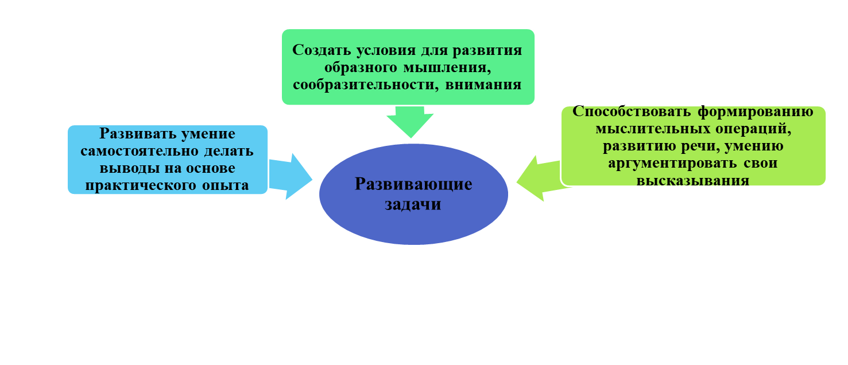
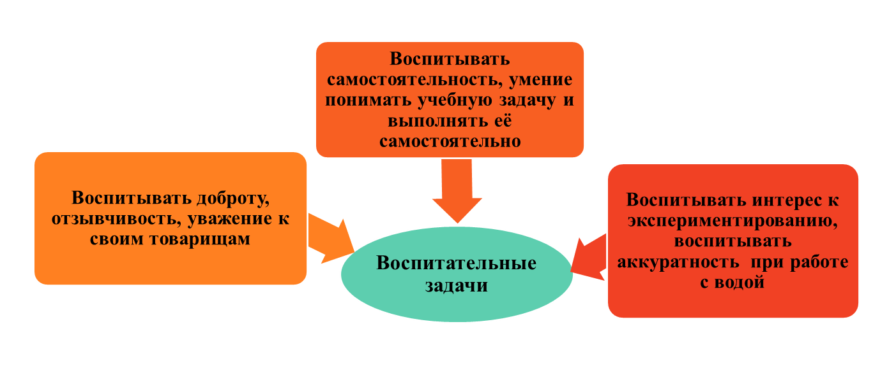
Цель и задачи

Slide 5
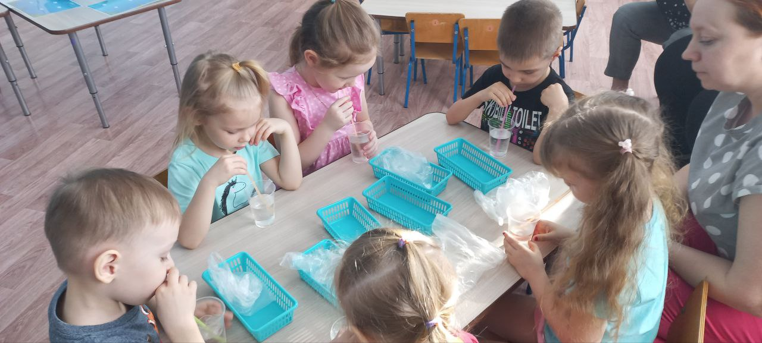
Эксперимент «УВИДИМ ВОЗДУХ»
Воспитатель: Нужно взять трубочку, опустить один конец в воду, а в другой подуть. Что вы увидели? (Пузырьки воздуха) Подуйте в трубочки сильно. А теперь слабо.
В обоих случаях пузырьков было одинаковое количество? (Нет) Почему?
Вывод: когда мы выдыхаем много воздуха, то пузырьков много, когда поменьше выдыхаем воздуха, пузырьков мало.
С помощью трубочки и ёмкости с водой увидели воздух.

Slide 6
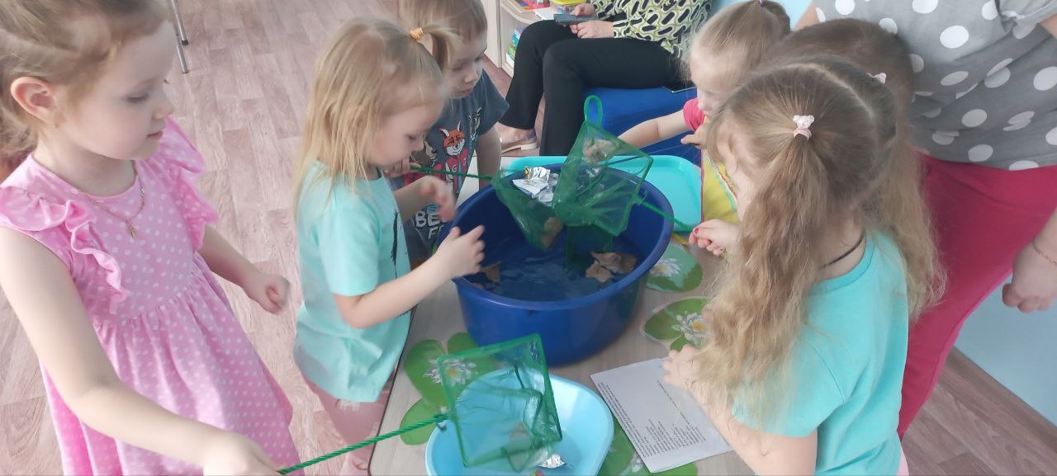
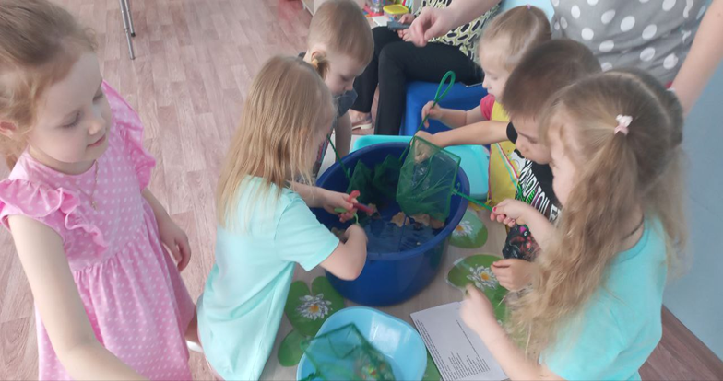
Тема: «Экологическая сказка»
Цель: исследовать влияние на воду природного материала.
Задачи: уточнить и расширить знания детей о воде, её свойствах

Slide 7
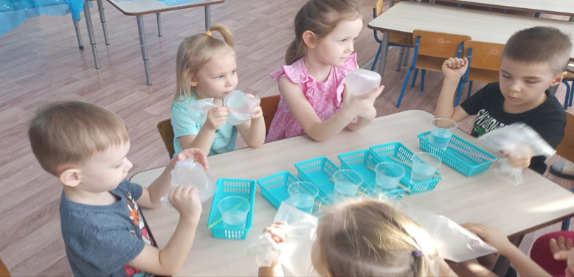
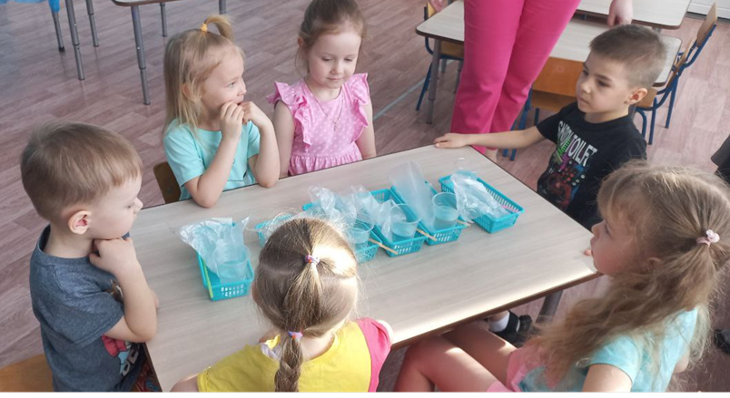
Эксперимент «ПОЙМАЙ ВОЗДУХ»
Воспитатель: Возьмите со стола целлофановые пакеты и попробуйте поймать воздух. Закрутите пакеты. Что произошло с пакетами? (Надулись). Что в них находится? (Воздух). Какого он цвета? (Бесцветный).
Вывод: воздух бесцветный.

Slide 8
Спасибо
за внимание
Подготовила: Лабутина Н.В.
воспитатель в.к.к.

